Slide 1


Фактори ризику та профілактика неінфекційних захворювань
Ольга Джугостран
відділ епідеміологічного нагляду та профілактики неінфекційних захворювань

Slide 2

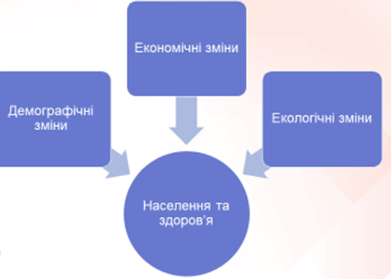
ЕПІДЕМІОЛОГІЧНИЙ ПЕРЕХІД
Фактори, що впливають на епідеміологічний перехід:
Розвиток медицини та охорона здоров'я (вакцинація, антибіотики, покращення санітарних умов, доступ до медичної допомоги).
Зміни в харчуванні та способі життя (споживання калорій, фізична активність, куріння, алкоголь).
Економічний розвиток (зростання рівня життя, покращення умов праці та житла).
Збільшення тривалості життя.
Зростання захворюваності на неінфекційні хвороби, такі як серцево-судинні, онкологічні, діабет, хронічні респіраторні захворювання.

Slide 3
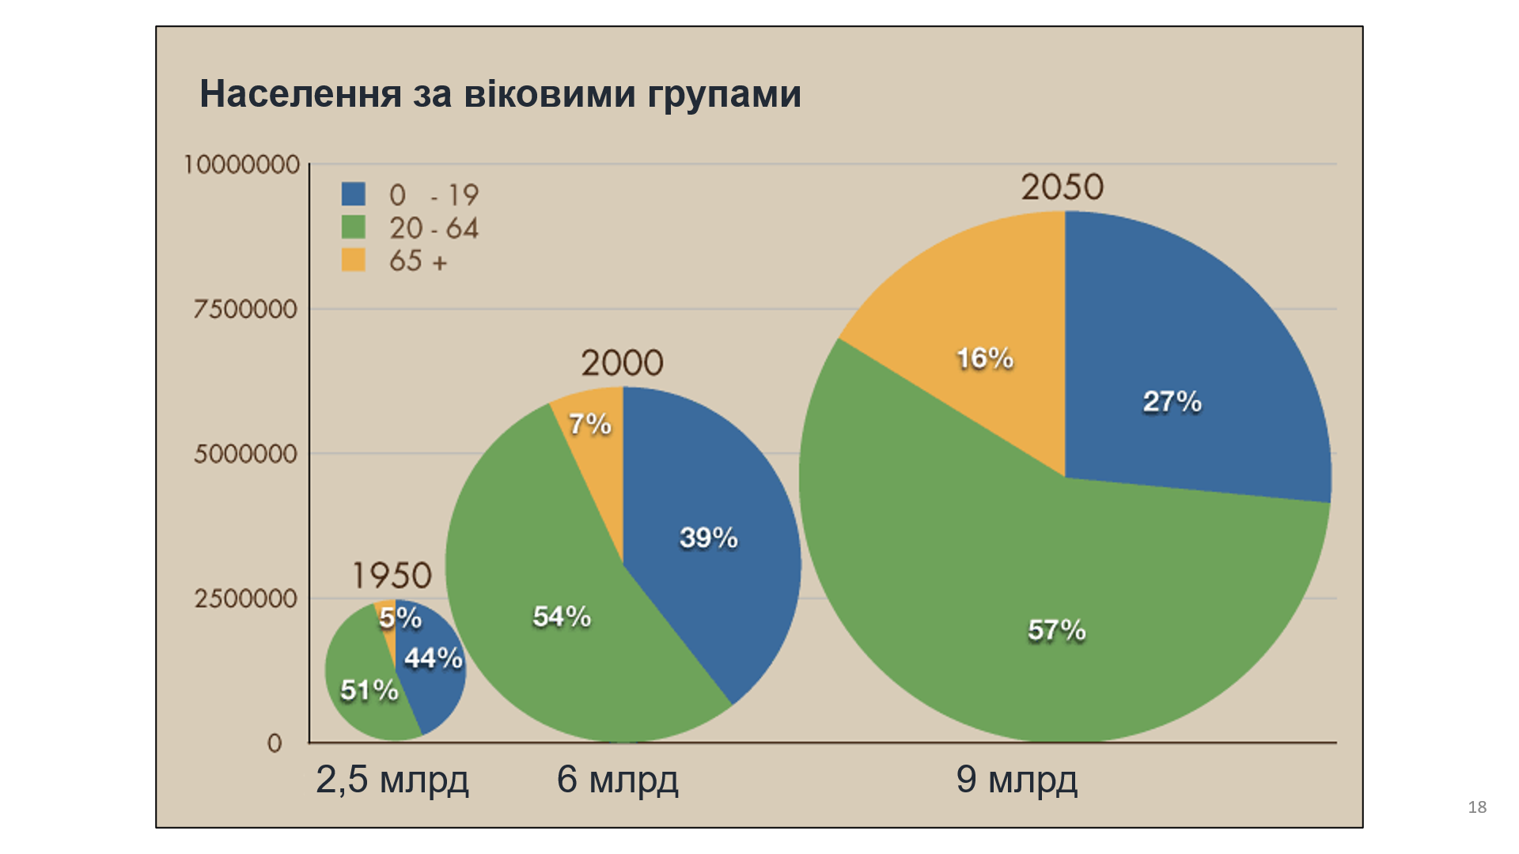
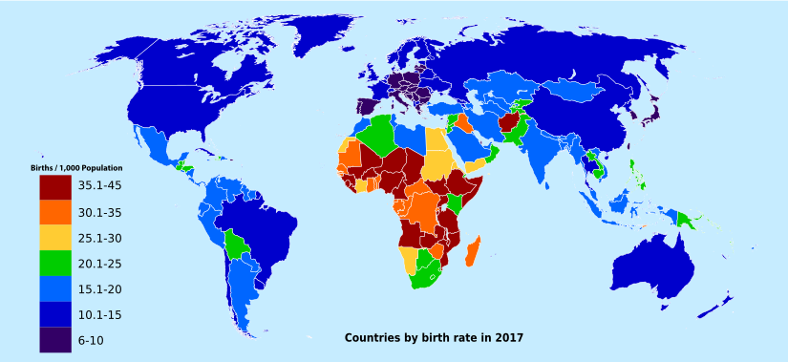
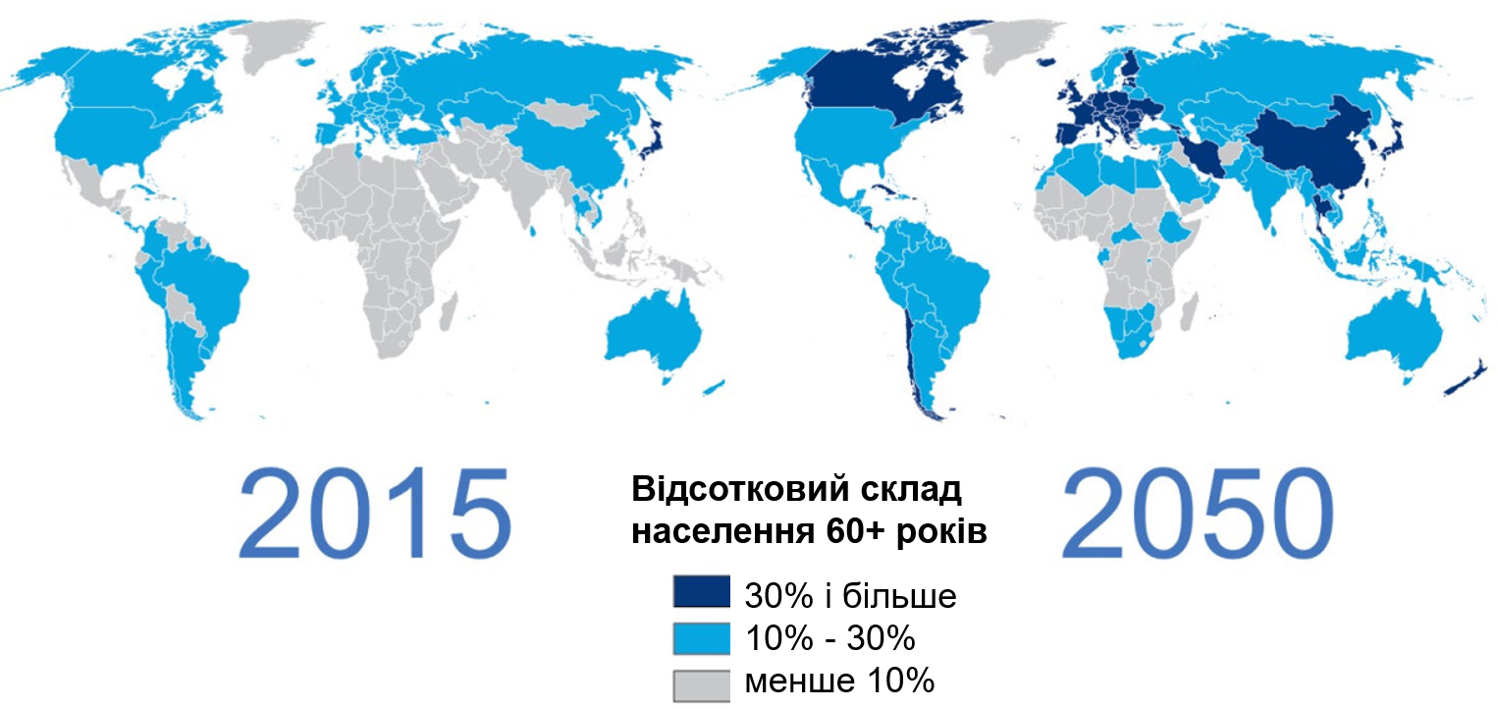
Глобальне старіння населення
Народжуваність
Рис. за ВООЗ, 2015
Рис. з www.study-aids.co.uk, 2015

Slide 4
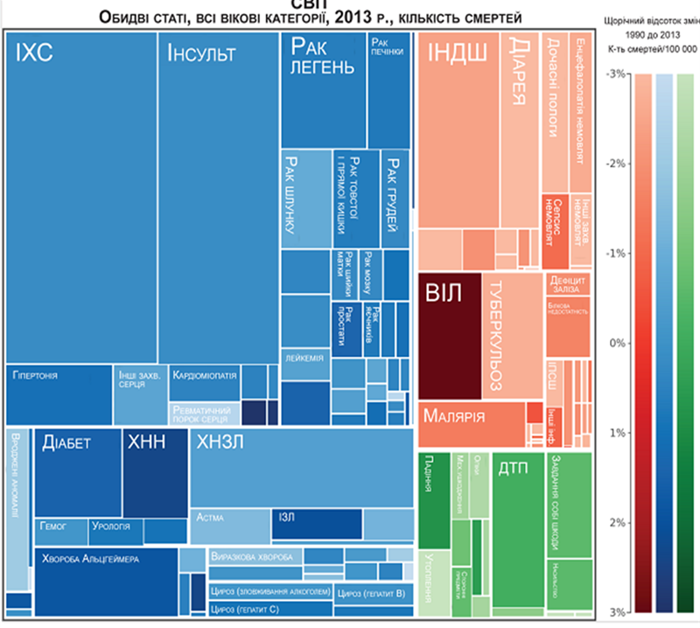
НЕІНФЕКЦІЙНІ
ЗАХВОРЮВАННЯ (НІЗ)
Це велика група хвороб, які мають тривалий перебіг,
повільно прогресують, не передаються від людини до людини,
а також погіршують психоемоційне
і фізичне здоров’я
Щорічно у світі від НІЗ помирає 36 млн людей, 14 млн у віці до 70 років
НІЗ - є причиною 63% смертей у світі

Slide 5
Чисельність населення України від початку повномасштабного вторгнення щороку зменшувалася
Міжнародний валютний фонд оприлюднив оцінку чисельності населення України у квітневому огляді світової економіки World Economic Outlook за 2025 рік.

Slide 6
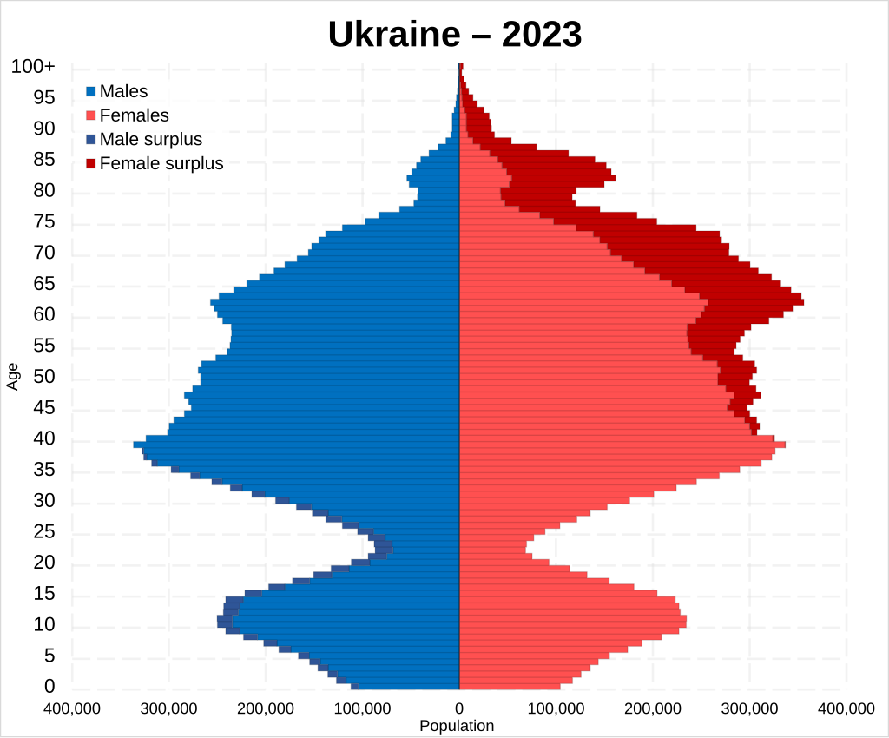
Віковий та статевий склад населення
Середня тривалість життя
▼69,8 року
• чоловіків ▼65,2 року
• жінок▼74,4 року
старіші за 65 років | ▲17,4 %
Народжуваність ▼7,3 ‰
Смертність ▲18,5 ‰

Slide 7
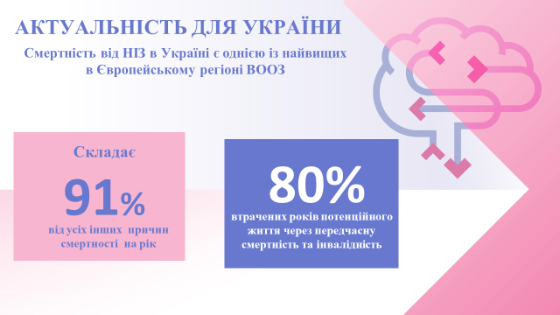
АКТУАЛЬНІСТЬ ДЛЯ УКРАЇНИ
від усіх інших причин смертності на рік
Смертність від НІЗ в Україні є однією із найвищих
в Європейському регіоні ВООЗ
є причиною втрачених років потенційного життя через передчасну смертність та інвалідність

Slide 8
Дослідження глобального тягаря хвороб (Global Burden of Disease — GBD). 2019 році в Україні серед основних причин смерті у всіх вікових категорій обох статей:
ішемічна хвороба серця
ішемічний інсульт
геморагічний інсульт
рак трахеї, бронхів та легень
хвороба Альцгеймера
колоректальний рак
самоушкодження іншими засобами
хронічні обструктивні захворювання легень
алкогольна кардіоміопатія
рак шлунку
Смертність за основними групами НІЗ
Серцево-судинні захворювання – 63%
Онкологічні захворювання – 15%
Хронічні респіраторні захворювання – 2%
Цукровий діабет – 1%
Інші захворювання – 10%

Slide 9


Slide 10

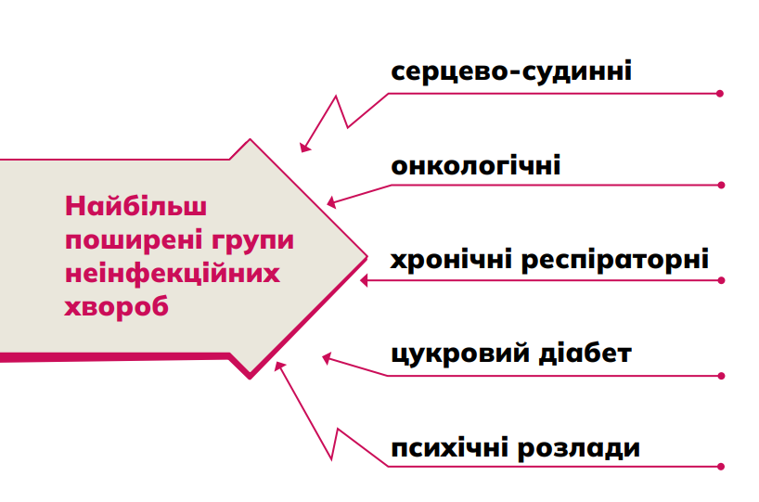
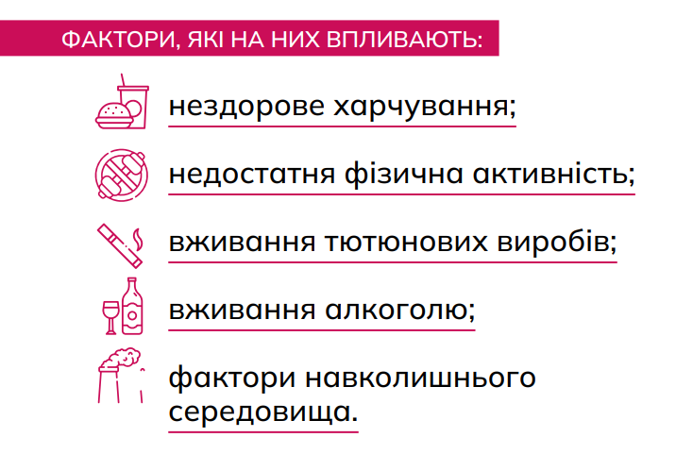
Підхід ВООЗ:

Slide 11
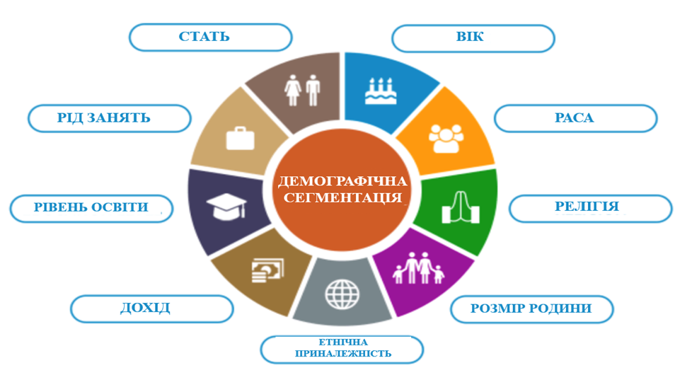
Детермінанти здоров’я
це умови, в яких люди народжуються, ростуть, живуть, працюють і старіють.
Ці умови визначають шанси людини на збереження міцного здоров’я та довголіття.
Внутрішні детермінанти - це генетичні особливості організму, його будова - фенотип
Зовнішні детермінанти зумовлені етнічними традиціями, звичками в харчуванні, добробутом, довкіллям, впливом шкідливих чинників виробництва тощо.

Slide 12

Детермінанти здоров’я
Індивідуальні фактори та фактори способу життя (харчування, фізичні навантаження, вживання алкоголю та тютюну)
Соціальні мережі (сім’я, школа, спільнота)
Умови життя та праці
Загальні соціально – економічні, культурні та екологічні умови

Slide 13
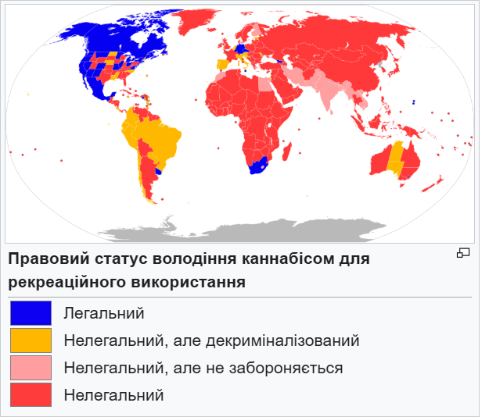
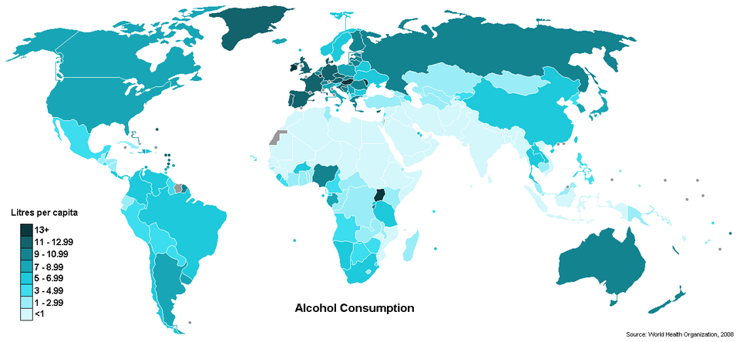
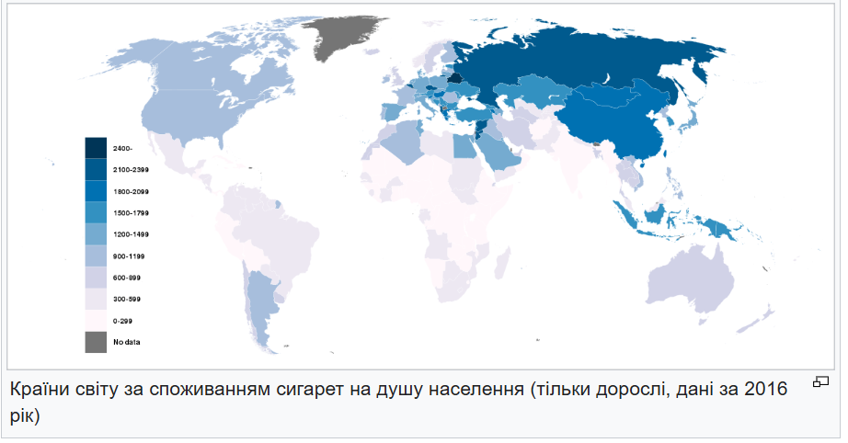
Детермінанти здоров’я
Загальні соціально –економічні, культурні умови країни

Slide 14
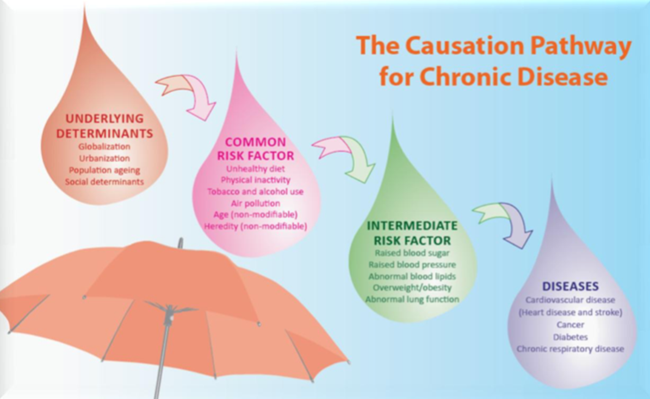
На виникнення хронічних захворювань впливає комплекс факторів
ГЛОБАЛЬНІ ФАКТОРИ
Глобалізація
Урбанізація
Старіння населення
Соціальні детермінанти
ЗАГАЛЬНІ ФАКТОРИ РИЗИКУ
Нездорове харчування
Брак фізичної активності
Вживання тютюну та алкоголю
Забруднення повітря
Вік
Спадкові захворювання
ПРОМІЖНІ ФАКТОРИ РИЗИКУ
Підвищений рівень цукру в крові
Підвищений артеріальний тиск
Аномальний рівень ліпідів у крові
Надмірна вага/ожиріння
Аномальна функція легень
ЗАХВОРЮВАННЯ
Серцево-судинні Онкологічні Цукровий діабет
Хронічні захворювання органів дихання
Психічні розлади

Slide 15
Стратегія лікування НІЗ (2020 рік)
Ключові фактори ризику НІЗ
Генетичні фактори
Фактори
довкілля
Соціально-демографічні фактори
Поведінкові фактори
Метаболічні фактори та фактори медичних станів
історія хвороб родини;
генетична спадковість
епігенетичні зміни
забруднення повітря
зміни погоди
сонячне випромінювання (УФ, радіація)
вік
стать
раса
етнічність
освіта
дохід
вживання тютюну
вживання алкоголю
фізична активність
харчування
підвищений кров’яний тиск
підвищений рівень холестерину
підвищений рівень глюкози
надмірна вага чи ожиріння
Management and Prevention Strategies for Non-communicable Diseases (NCDs) and Their Risk Factors. https://www.frontiersin.org/articles/10.3389/fpubh.2020.574111/full

Slide 16
Можна модифіковані
Фактор | Тип
Дохід/ Соціальний статус | Модифікований
Освіта | Модифікований
Матеріальні умови | Модифікований
Не можна модифікувати
генетичні фактори
стать і вік
Соціальні умови | Підтримка з боку громади, родини, друзів та фахівців у сфері охорони здоров’я
Доступ до медичного обслуговування | Програми охорони здоров’я для окремих осіб і громад.

Slide 17
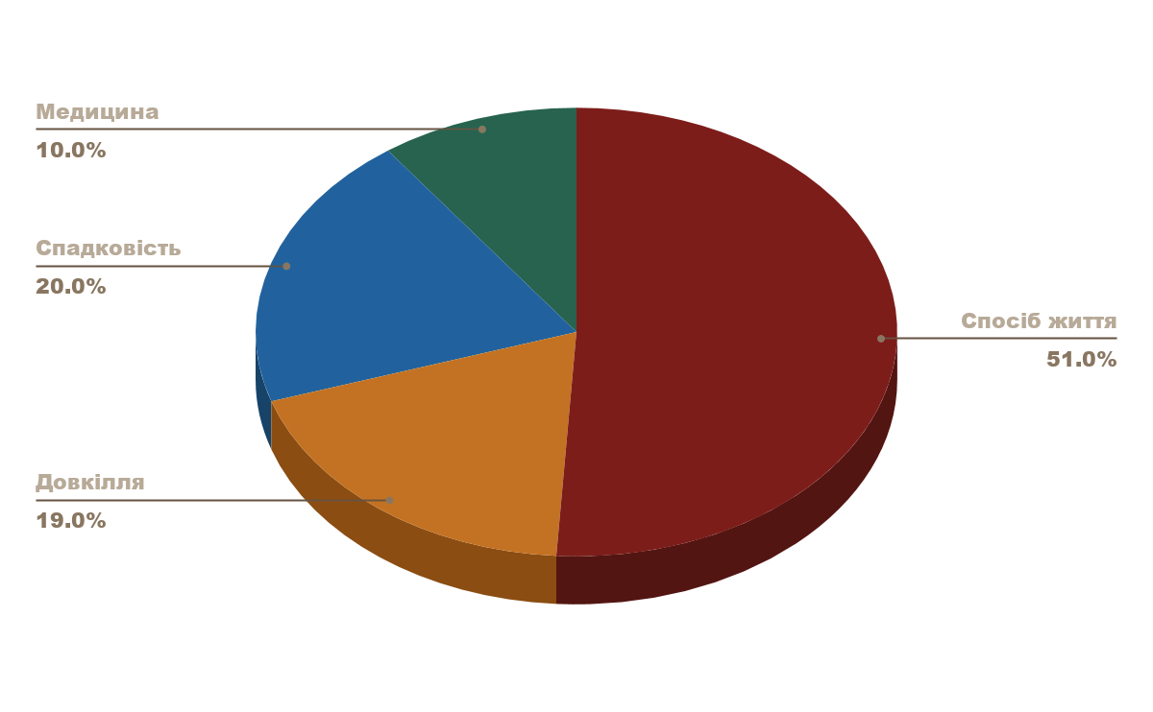
Чинники які впливають на здоров’я

Slide 18
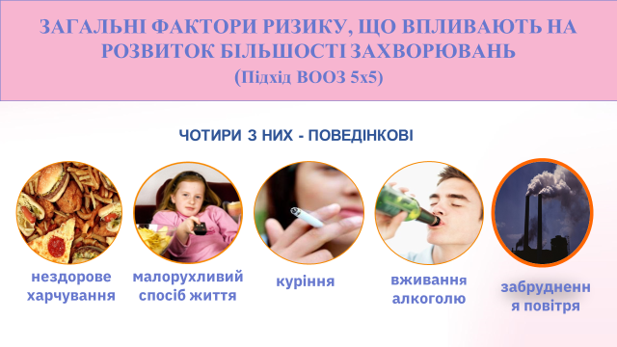
ЗАГАЛЬНІ ФАКТОРИ РИЗИКУ ВИЗНАЧЕНІ ВООЗ, ЩО ВПЛИВАЮТЬ НА РОЗВИТОК БІЛЬШОСТІ ЗАХВОРЮВАНЬ

Slide 19
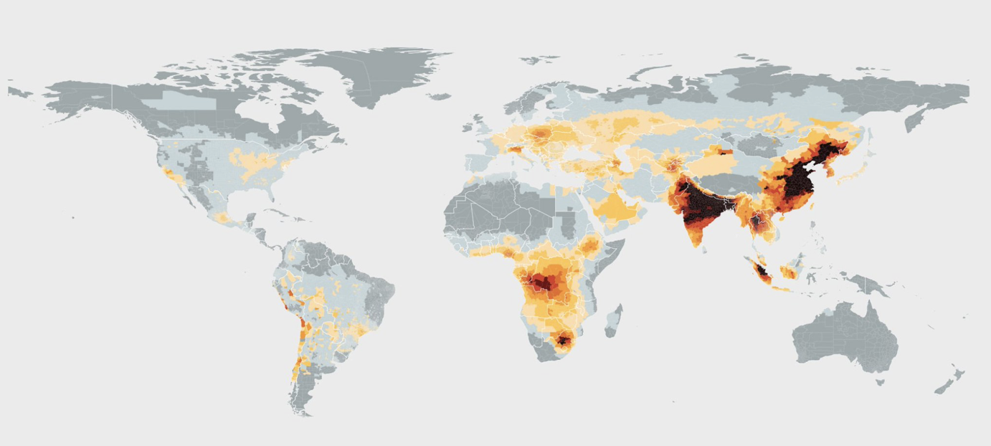
Забруднення повітря
Кожні 10 мкг забруднень /м3 знижують тривалість життя на 0,6 року

Slide 20
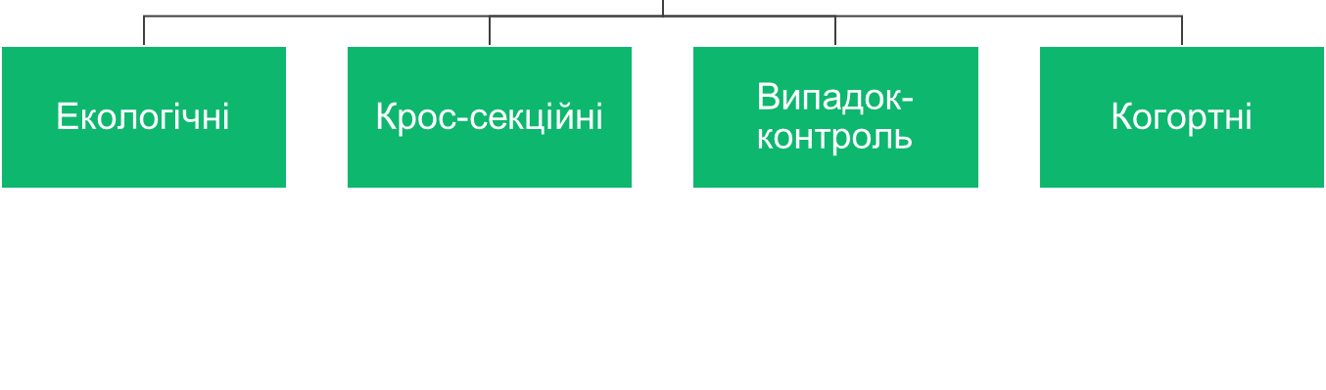
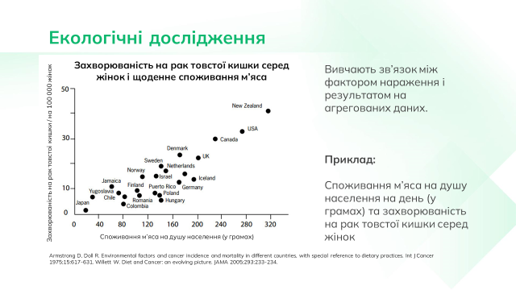
Основне питання дослідження ризиків НІЗ
Чи фактор СПРИЧИНЯЄ результат?
Н Р
Приклад

Slide 21

Фремінгемське дослідження серця
Дослідження є проєктом Національного інституту серця, легенів і крові (NHLBI) США у співпраці з Бостонським університетом.
про епідеміологію гіпертонічної або атеросклерозної серцево-судинної хвороби
фактів впливу (дієти, фізичні вправи) і поширених ліків, таких як аспірин
визначалися клінічні і лабораторні показники упродовж тривалого періоду спостереження.
1948 році за участю 5209 дорослих медичних працівників з лікарень та університетів
1971 році когорта нащадків (на вплив спадковості та раси, як факторів ризику серцево-судинних захворювань
у 2002 році когорта третього покоління (нащадки та онуки учасників)

Slide 22
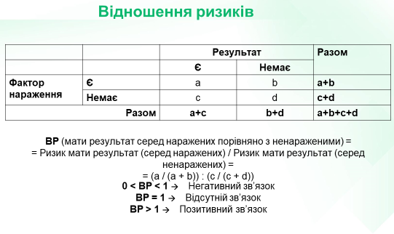
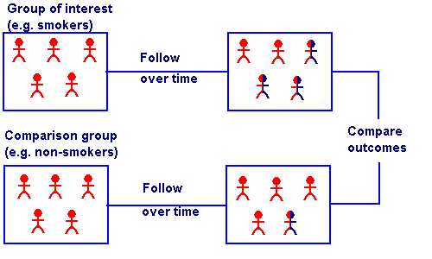
Приклад дослідження (Когортні)
Група інтересу
(наприклад, курці)
Спостерігаємо в часі
Порівнюємо ризики
Група порівняння (некурці)
Спостерігаємо в часі
https://library.downstate.edu/EBM2/2400.htm

Slide 23
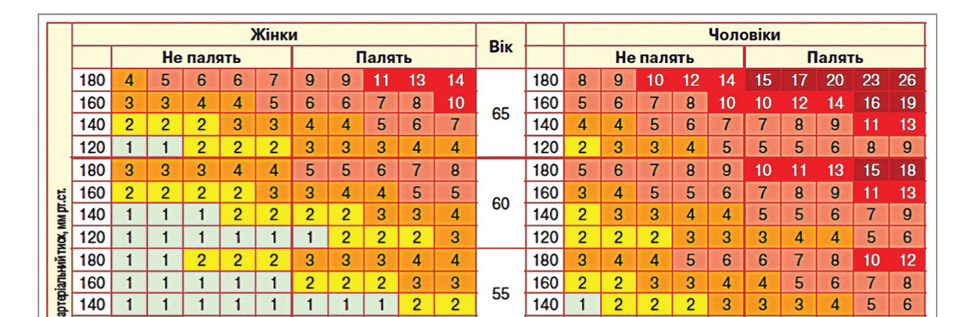
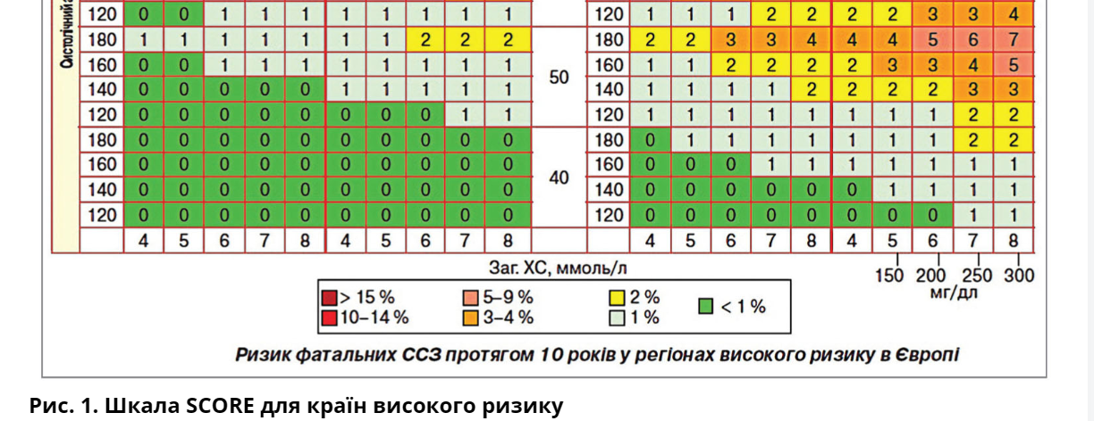
Визначення ризиків

Slide 24
Поінформованість населення щодо ризиків куріння
Дослідження провела компанія CBR (Consumer and Business Research)
у межах україно-швейцарського проєкту «Діємо для здоров’я» 2021 -2024 році
Способи профілактики ССЗ
17 % - потрібно не курити
29 % - потрібно уникати стресу

Slide 25
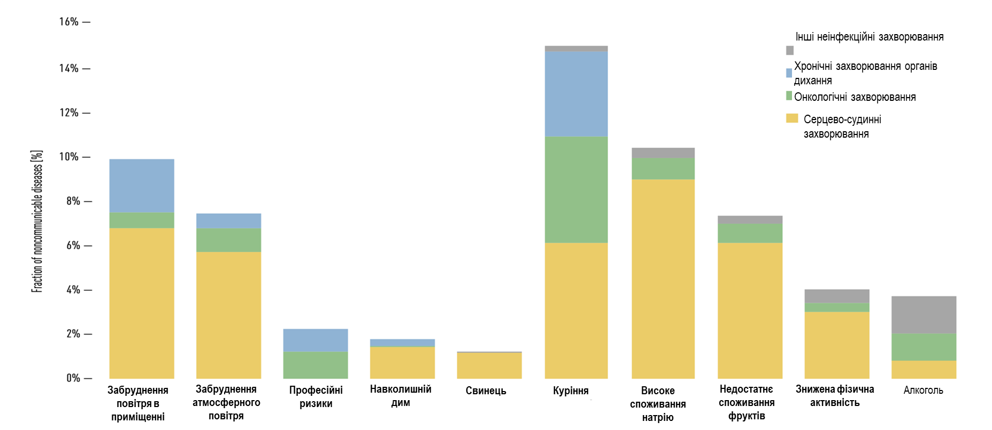
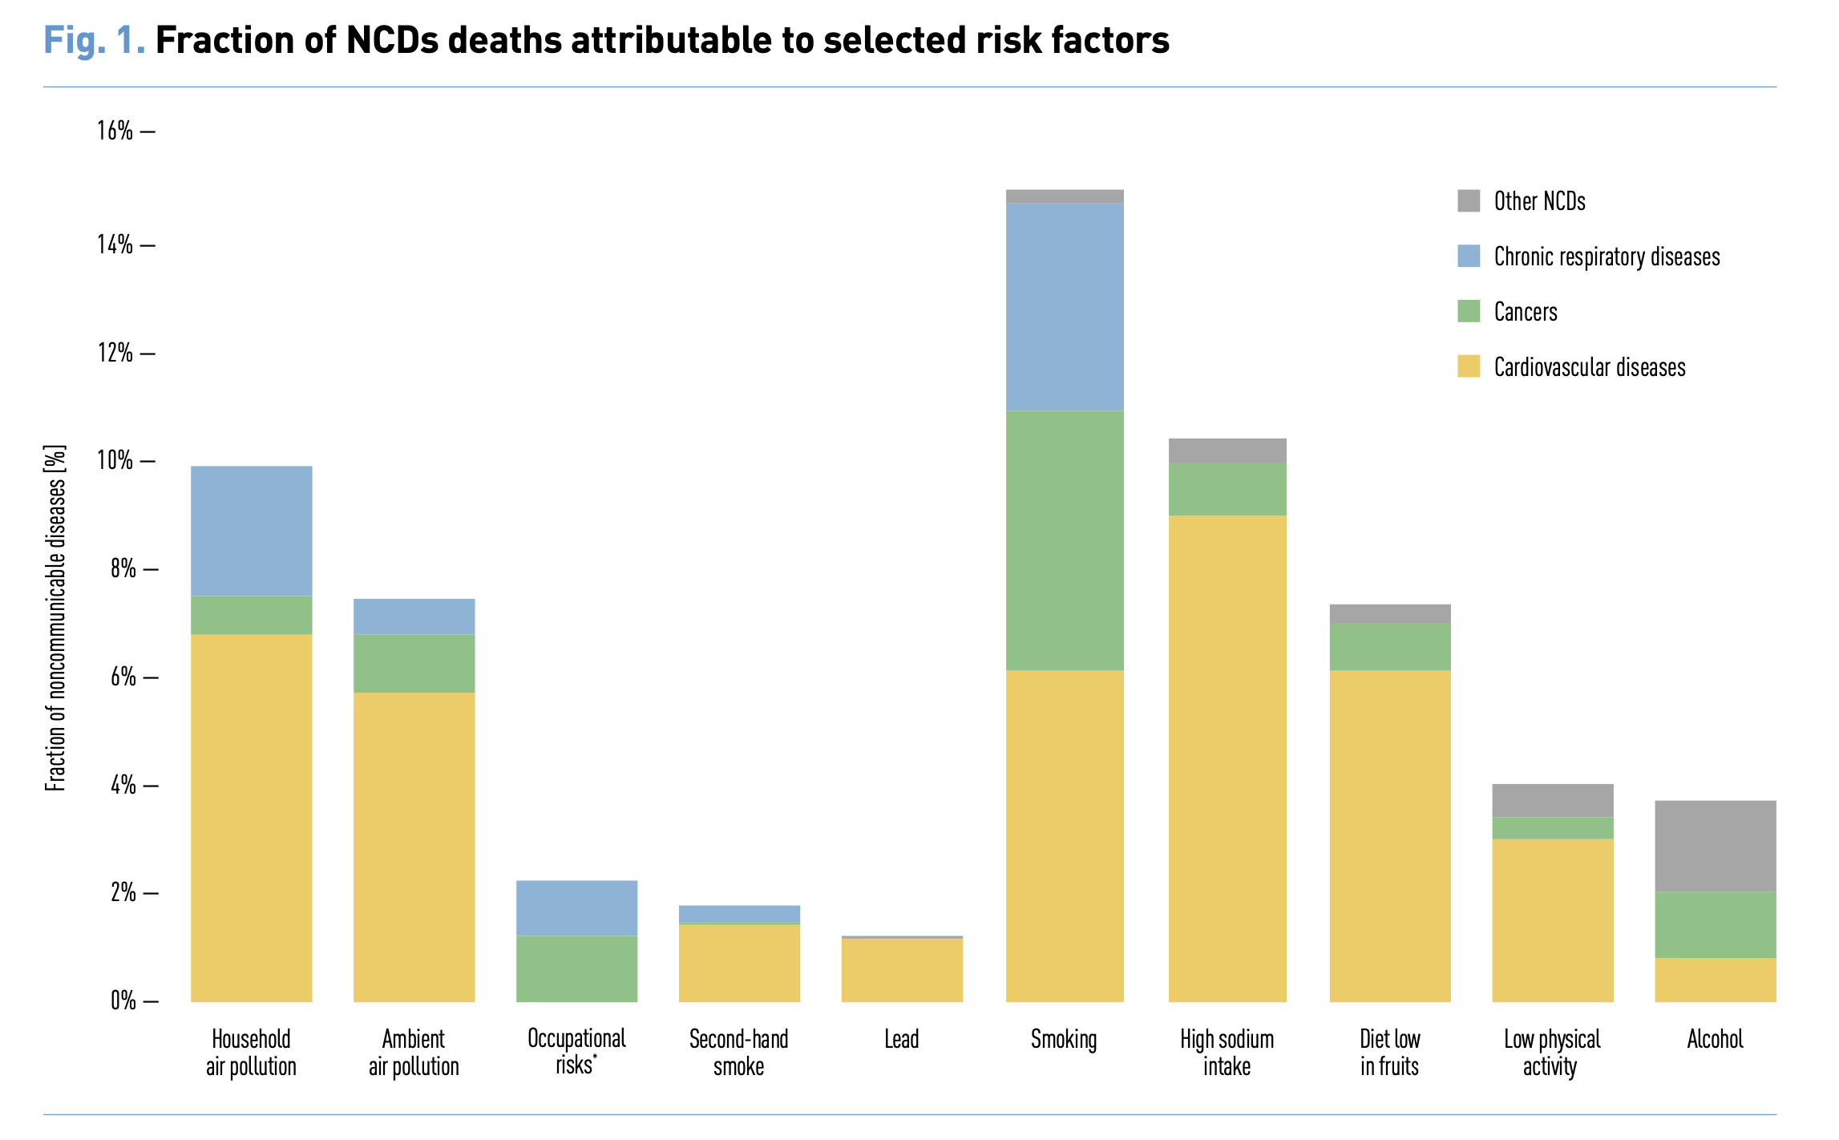
Частка смертей від неінфекційних захворювань пов’язана з поведінковими факторами ризику
Поведінкові
Тютюн спричиняє понад 8 мільйонів смертей у світі щороку (включаючи наслідки впливу пасивного куріння), і за прогнозами у найближчі роки значно зросте.
4,1 мільйона смертей на рік пов’язані з надмірним споживанням солі/натрію.
Більше половини з 3,3 мільйонів щорічних смертей, спричинених вживанням алкоголю, пов’язані з НІЗ (зокрема рак).
1,6 мільйона смертей щорічно трапляються як наслідок недостатньої фізичної активності.
Інші неінфекційні захворювання
Хронічні захворювання органів дихання
Онкологічні захворювання
Серцево-судинні захворювання
Забруднення повітря в приміщенні
Забруднення атмосферного повітря
Професійні ризики
Навколишній дим
Свинець
Куріння
Високе споживання натрію
Недостатнє споживання фруктів
Знижена фізична активність
Алкоголь

Slide 26
Частка смертей від неінфекційних захворювань пов’язана з екологічними та поведінковими факторами ризику
1-10%
4-15%
Інші неінфекційні захворювання
Хронічні захворювання органів дихання
Онкологічні захворювання
Серцево-судинні захворювання
Забруднення повітря в приміщенні
Забруднення атмосферного повітря
Професійні ризики
Навколишній дим
Свинець
Куріння
Високе споживання натрію
Недостатнє споживання фруктів
Знижена фізична активність
Алкоголь

Slide 27
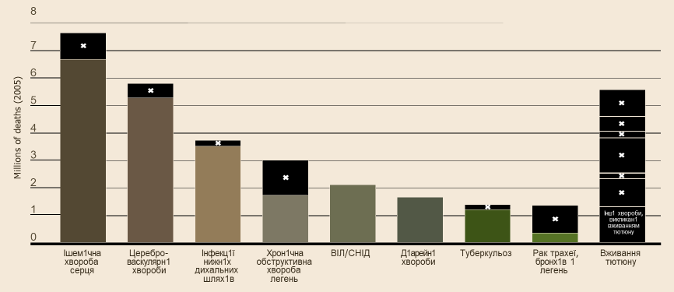
Куріння є одним з провідних факторів ризику смертності у світі

Slide 28
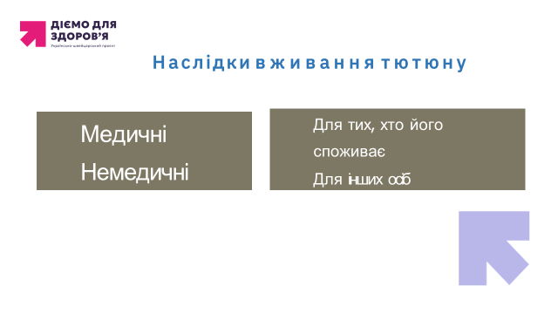
Від тютюнової епідемії щорічно помирає понад 8 млн людей:
понад 7 млн із них — споживачі і колишні споживачі тютюну
приблизно 1,2 млн — некурящі люди, які зазнають впливу вторинного тютюнового диму

Slide 29
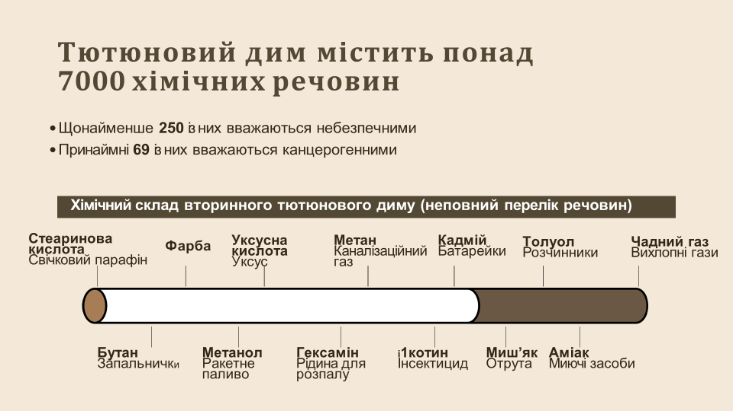
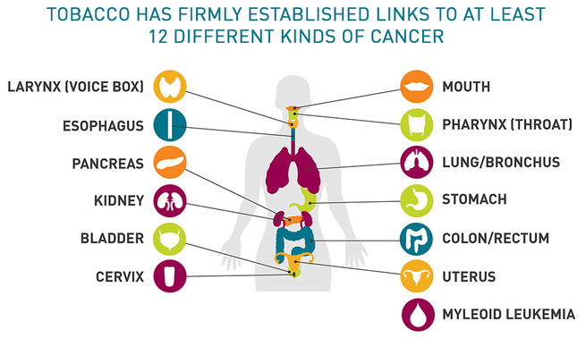

ТЮТЮН Є ПРИЧИНОЮ ПРИНАЙМНІ 12 ТИПІВ РАКУ
ГОРТАНЬ
РОТ
СТРАВОХІД
ГЛОТКА
ПІДШЛУНКОВА ЗАЛОЗА
ЛЕГЕНІ/БРОНХИ
НИРКИ
ШЛУНОК
СЕЧОВИЙ МІХУР
ОБОДОВА/ПРЯМА КИШКА
ШИЙКА МАТКИ
МАТКА
МІЄЛОЇДНИЙ ЛЕЙКОЗ

Slide 30
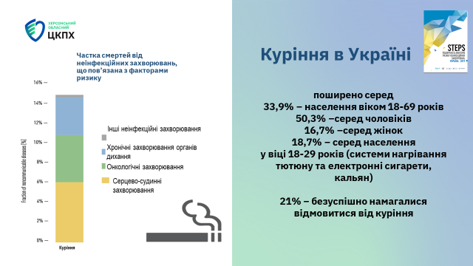
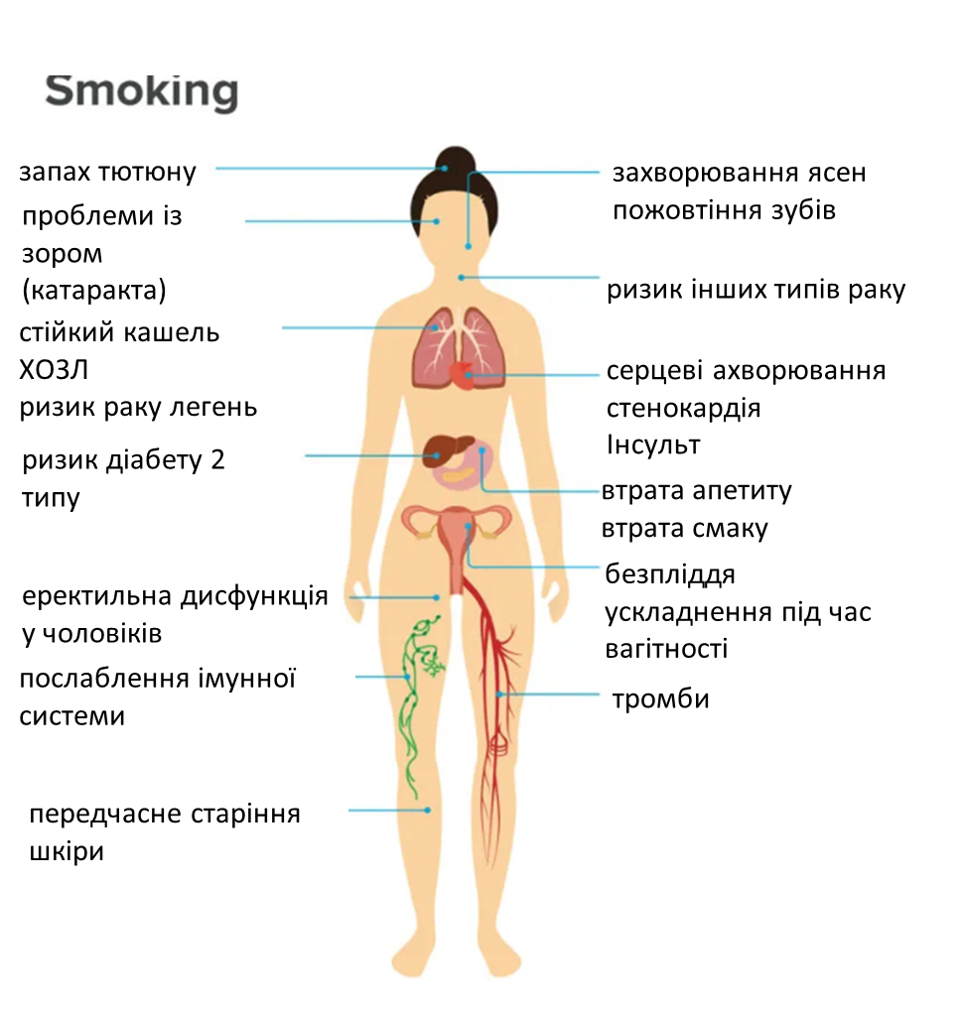
В УКРАЇНІ щороку 85 000 смертей, пов’язаних із вживанням тютюну;
$12,5 млрд (3,2% ВВП) - щорічні економічні втрати.

Slide 31

поширено серед
33,9% – населення віком 18-69 років
50,3% –серед чоловіків
16,7% –серед жінок
18,7% – серед населення
у віці 18-29 років (системи нагрівання тютюну та електронні сигарети, кальян)
21% – безуспішно намагалися відмовитися від куріння
Куріння в Україні

Slide 32
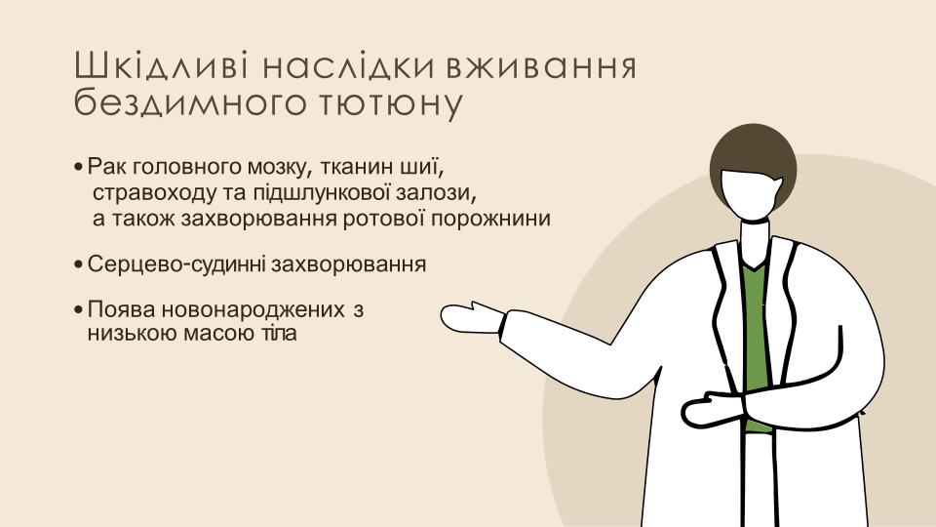

Slide 33
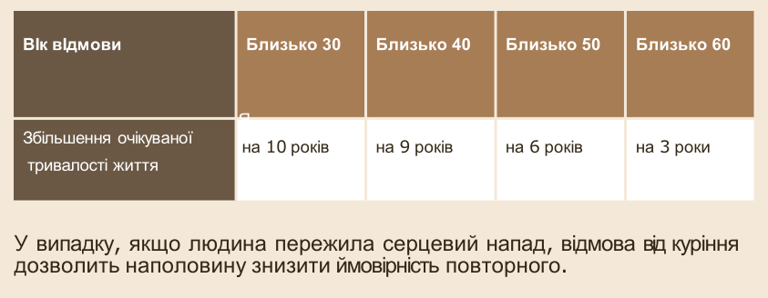
Відмова від куріння може знизити ризики

Slide 34
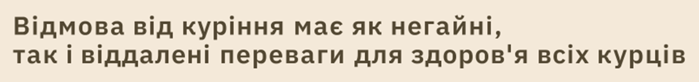
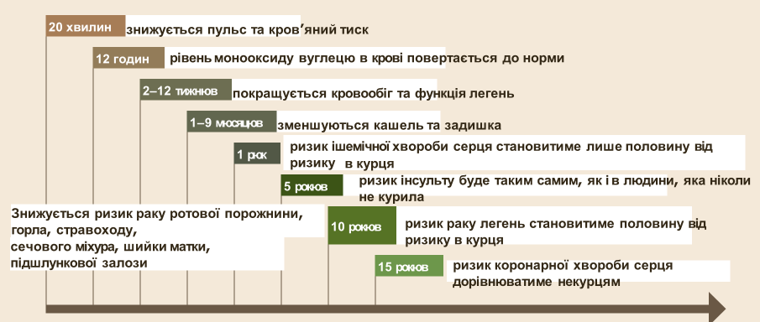

Slide 35
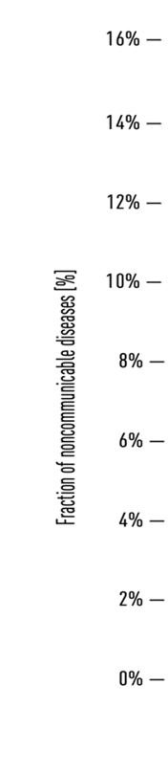
Частка смертей від неінфекційних захворювань пов’язана з поведінковими факторами ризику
Інші неінфекційні захворювання
Хронічні захворювання органів дихання
Онкологічні захворювання
Серцево-судинні захворювання
Куріння
Високе споживання натрію
Недостатнє споживання фруктів
Знижена фізична активність
Алкоголь

Slide 36
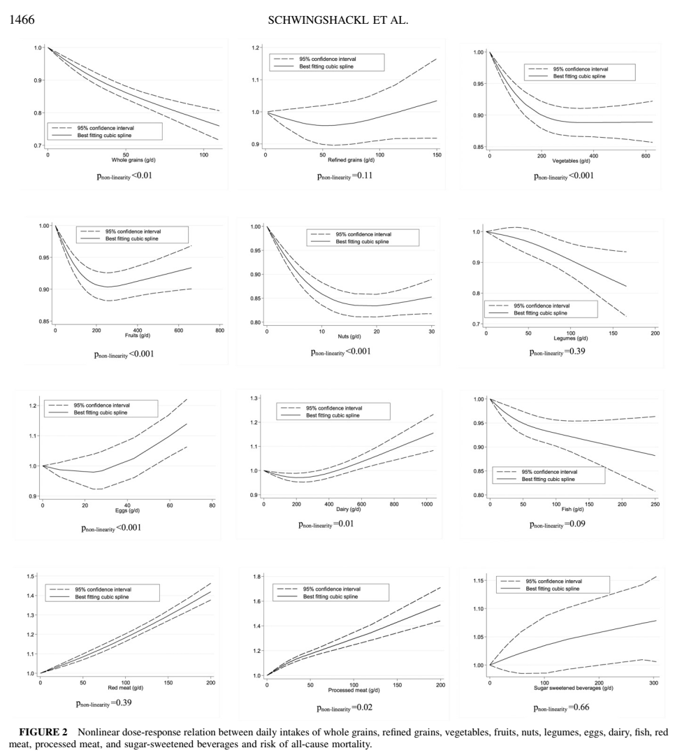
Мета-аналіз
«Групи продуктів харчування та ризик смертності від усіх причин»
цільнозернові
очищені зернові
овочі
знижують ризик смерті
цільнозернові
овочі
горіхи
бобові
риба
фрукти
горіхи
бобові
підвищують ризик смерті
червоне м’ясо
оброблене м’ясо
солодкі напої
яйця
молочні продукти
риба
Schwingshackl, L., Schwedhelm, C., Hoffmann, G., Lampousi, A. M., Knüppel, S., Iqbal, K., ... & Boeing, H. (2017). Food groups and risk of all-cause mortality: a systematic review and meta-analysis of prospective studies. The American Journal of Clinical Nutrition, 105(6), 1462-1473. https://doi.org/10.3945/ajcn.117.153148
червоне м’ясо
оброблене м’ясо
солодкі напої

Slide 37


Низьке споживання овочів та фруктів
ВООЗ рекомендований рівень вживання овочів та фруктів -
принаймі 400 грамів на добу, при цьому овочів має бути половина
2/3 або їдять овочів та фруктів менше 500 грамів на добу, або не споживають взагалі

Slide 38

Рекомендований ВООЗ рівень
фізичної активності
- 150 хвилин
середньої інтенсивності щотижня
65 % виконують нетренувальну фізичну активність (рух, пов’язаний
із повсякденною діяльністю),
58 % - щодня ходять пішки
у тренувальній активності надають перевагу самостійним тренуванням (24 %)
спортивні зали відвідують 10 %
цінність заняття спортом є відносно вищою для молодих чоловіків і жінок 18–40 років
Дослідження компанії CBR (Consumer and Business Research)
у межах україно-швейцарського проєкту «Діємо для здоров’я» 2021 -2024 році
10% – не дотримуються

Slide 39

Надмірне споживання солі
41 % вживають
середньосолоні або дуже солоні продукти
Середнє споживання солі 12,6 г на добу.
Це більш ніж у два рази перевищує норму.
Лише у 13% людей рівень споживання солі у межах норми
(5 грамів на добу)
Дослідження провела компанія CBR (Consumer and Business Research)
у межах україно-швейцарського проєкту «Діємо для здоров’я» 2021 -2024 році

Slide 40
Надмірне споживання солі- небезпечне
Що думають українці про способи профілактики ССЗ.
потрібно
46 % - бути фізично активним
43 % - правильно харчуватись
29 % - уникати стресу
17 % - не курити
13 % – не вживати алкоголь
Частка смертей від неінфекційних захворювань,
що пов’язана з факторами ризику
Дослідження компанії CBR (Consumer and Business Research)
у межах україно-швейцарського проєкту «Діємо для здоров’я» 2021 -2024 році

Slide 41
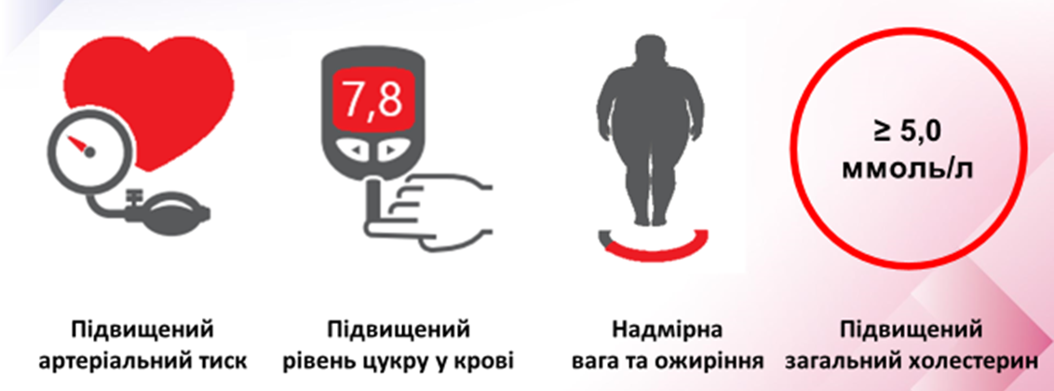
Фактори метаболічного ризику
«Рейтинг» метаболічних факторів ризику у структурі смертності:
підвищення артеріального тиску (з ним пов’язано 19% смертей у світі)
зайва вага та ожиріння
підвищений рівень глюкози в крові
підвищений рівень холестерину в крові

Slide 42
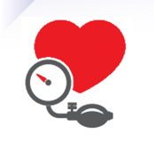
Артеріальний тиск та ризик смерті від серцево судинних захворювань.
ризик збільшує в 2 рази
підвищення на кожні 20 мм показників систолічного тиску починаючи з 115 мм
підвищення на кожні 10 мм показників діастолічного тиску починаючи з 70 мм –
У 30% – підвищений артеріальний тиск (≥ 140/90 мм.рт.ст.)
25% людей у віці 40-69 років мають високий прогнозований показник
серцево-судинної катастрофи
(інсульту чи інфаркту)
Європейське товариство кардіологів

Slide 43
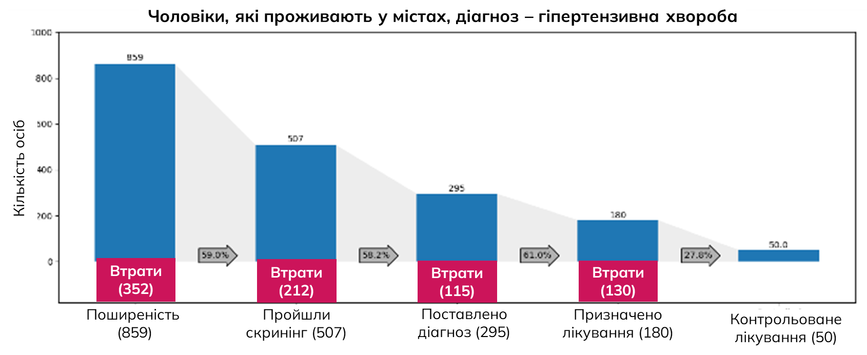
Поінформованість та прихильність до лікування артеріальної гіпертензії
За даними ВООЗ
приблизно 46 % дорослих з артеріальною гіпертензією не знають про це.
Менше ніж у половини дорослих (42 %) цей стан діагностований і вони отримують лікування.

Slide 44
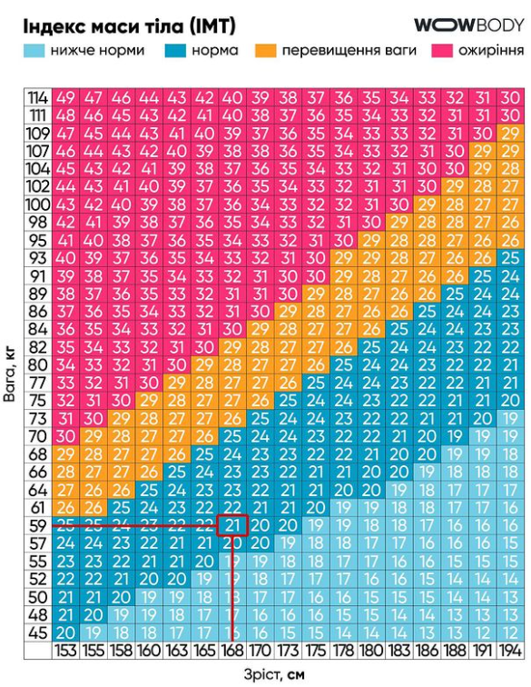
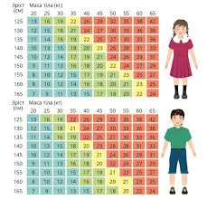
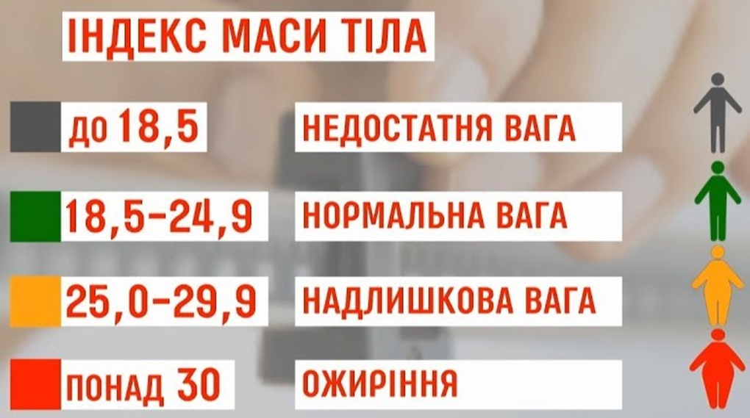
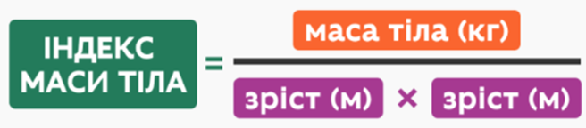
60% населення з надмірною вагою
25% – з ожирінням
Більше жінок

Slide 45
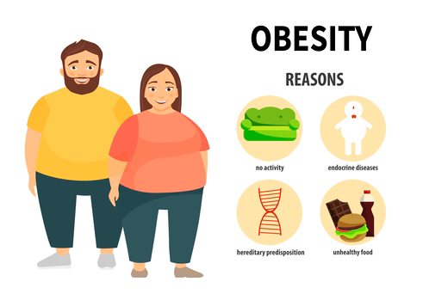
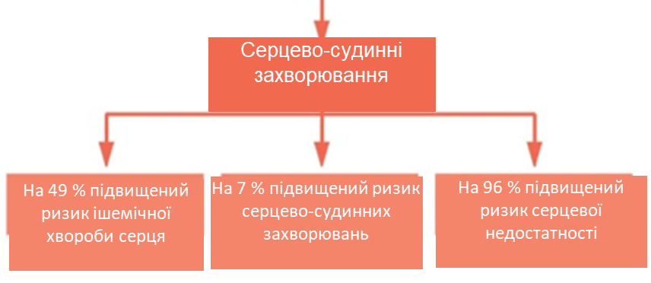
Ожиріння підвищує ризик серцево- судинних захворювань
Причини надмірної ваги/ожиріння

Slide 46
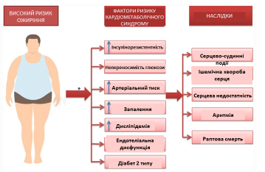
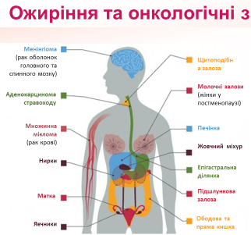
Ожиріння пов’язане майже з усіма неінфекційними захворюваннями

Slide 47
У 7% – підвищений рівень цукру в крові (≥ 7,0 ммоль/л)
Більше половини (60 %) намагаються обмежити вживання цукру і солодощів
Дослідження компанії CBR (Consumer and Business Research)
у межах україно-швейцарського проєкту «Діємо для здоров’я» 2021 -2024 році

Slide 48
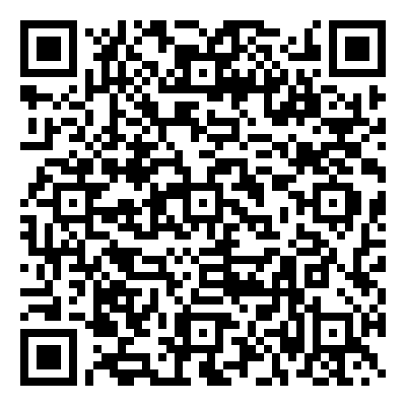
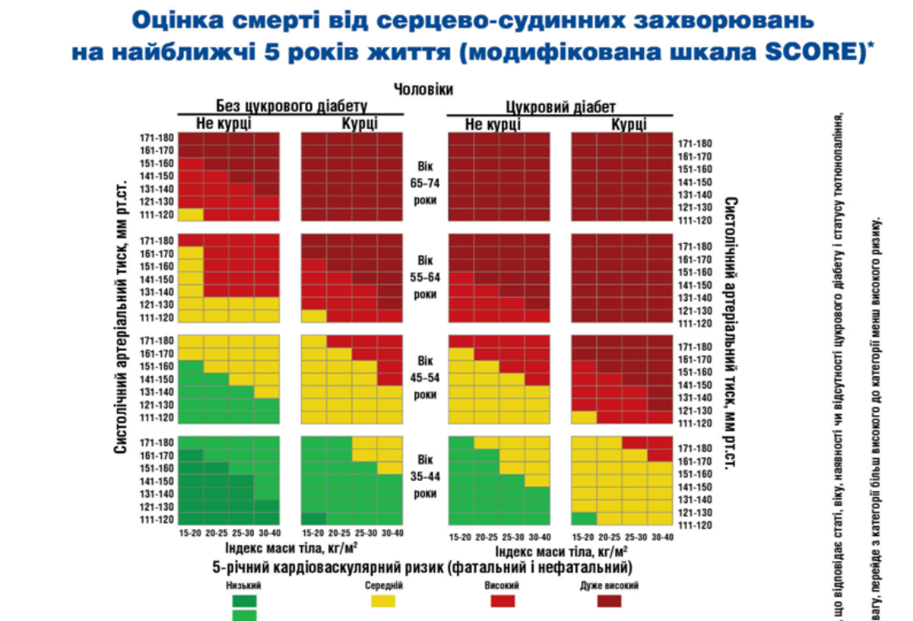

Ризики для осіб з цукровим діабетом

Slide 49
У 40% – підвищений рівень холестерину (≥ 5,0 ммоль/л)
Більше 60% регулярно вживають продукти, що містять трансжири
Майже чверть - не знають, у яких продуктах можуть міститися трансжири
Дослідження ГО "Життя" у 2021 році

Slide 50

Економічні збитки від вживання алкоголю становлять від 0,45% до 5,44% ВВП в залежності від країни.
АЛКОГОЛЬ
В Україні 10 377 випадків смертей, пов’язаних із вживанням алкоголю й отруєнь (2019 р.)
за віковими групами
35-64 років - 83,4%
The world data bank: https://databank.worldbank.org/ The economic impact of alcohol consumption: а systematic review: DOI:10.1186/1747-597X-4-20

Slide 51


Понад 200 захворювань та станів, пов’язані з алкоголем
CCЗ та порушення серцевого ритму
Депресія та тривож-ність
Рак рота, стравоходу, гортані
Інсульт
Підвищений кров’яний тиск
Рак молочної залози в жінок
Панкреа-тити
Цироз і рак печінки
Зниження репродук-тивної функції
Шкода для плода

Slide 52

Алкоголь є визнаним канцерогеном
його вживання підвищує ризик виникнення кількох видів раку
У 2019 році 4,4% діагностованих у світі випадків раку були пов'язані зі споживанням алкоголю
*Global status report on alcohol and health and treatment of substance use disorders, World Health Organization 2024
Latest global data on cancer burden and alcohol consumption

Slide 53

Смерті від хвороб і травм, пов’язані з алкоголем % (ААФ) 2019 рік
Global status report on alcohol and health and treatment of substance use disorders, World Health Organization 2024
5,3% усіх смертей у світі пов'язані з алкоголем

Slide 54

Кількість пролікованих осіб, які мають психічні захворювання через вживання алкоголю, 2019р.

Slide 55

ТРИВОЖНІ РОЗЛАДИ ТА АЛКОГОЛЬ
Алкоголь часто є способом самолікування та зниження напруги при тривозі
Наявність попередньо тривожного розладу в три-п’ять разів підвищує ймовірність розвитку розладу вживання алкоголю в найближчі шість років
Існує певна генетична схильність і риси особистості, що мають внесок одночасно у розвиток тривожних розладів та розладів вживання алкоголю
(Sabourin&Stewart, 2007)

Slide 56
АЛКОГОЛЬ ТА ДЕПРЕСІЯ
Інтенсивне вживання алкоголю впродовж певного часу дня / тижня порушує настрій та провокує симптоми депресії
Близько 40% осіб з розладами вживання алкоголю мають симптоматику великого депресивного епізоду,
однак майже 70% з них перестають переживати симптоми в період утримання, а отже мають депресію індуковану алкоголем
Повернення до інтенсивного пиття після тривалого періоду утримання має великий ризик розвитку депресивних симптомів
(Schuckit, 2006; Davidson, 1995; Brown et al., 1995)

Slide 57
2024 року 38 % опитаних вживали
алкоголь протягом останніх 30 днів.
2022 року - 32 %
зростання рівня вживання алкоголю відбулося за рахунок вікової гру пи 41–59 років, як чоловіків, так і жінок
Чинники, які могли б спонукати їх обмежити вживання алкоголю:
проблеми із здоров’ям.
прохання і підтримка рідних
рекомендації лікарів
загроза втратити роботу
рідше згадувались
зростання цін на алкогольні вироби
обмеження часу продажу алкоголю
Дослідження провела компанія CBR (Consumer and Business Research)
у межах україно-швейцарського проєкту «Діємо для здоров’я» 2021 -2024 році

Slide 58
СУКУПНІСТЬ ФАКТОРИ РИЗИКУ
1 фактор – збільшує ризик смерті у 1,4 рази
сукупність двох факторів – майже у 2 рази
сукупність
- трьох факторів – у 2,5 рази
- чотирьох факторів ризику у 4,4 рази

Slide 59
Висновок
факторами найбільшого внеску у розвиток НІЗ є
незбалансований раціон харчування
відсутність у ньому джерел клітковини
багато жирної, солодкої та солоної їжі
брак фізичної активності
куріння, вживання алкоголю
високий артеріальний тиск
надмірна вага
підвищення рівня цукру в крові
та високий рівень холестерину
Фактори дуже поширені
Їм можна запобігти за допомогою зміни способу життя на більш здоровий

Slide 60

Національний план заходів щодо неінфекційних захворювань - довготривала національна кампанію для запобігання неінфекційним захворюванням до 2030 року.

Slide 61


Slide 62

Закон України "Про заходи щодо попередження та зменшення вживання тютюнових виробів і їх шкідливого впливу на здоров'я населення" (в редакції Закону № 1978-IX від 16.12.2021, яка набрала чинності 11.07.2022 року) передбачено види заборон куріння тютюнових виробів
3 жовтня 2023 року в Україні у частині вмісту трансжирів набув чинності наказ МОЗ №1613 «Про затвердження Правил додавання вітамінів, мінеральних речовин та деяких інших речовин до харчових продуктів»
Верховна Рада України ухвалила Закон №12030 «Про систему охорони психічного здоров'я в Україні» 15 січня 2025 року.
МОЗ України затвердило рекомендації зі здорового харчування 08 грудня 2017 року

Slide 63

СУБʼЄКТИ ПРОФІЛАКТИКИ

Slide 64
ЯКІСНІ ПРОГРАМИ З ПРОФІЛАКТИКИ
Мають базуватися на складових:
Інформування – надання достовірної, науково обґрунтованої інформації про ризики
Промоція здоров’я – формування цінностей здорового способу життя через освітні й соціальні ініціативи
Робота з факторами ризику – зменшення впливу несприятливих медичних, соціальних, емоційних і поведінкових чинників (проблеми психічного здоров’я, булінг, насильство в сім’ї, брак підтримки тощо)
Посилення факторів захисту – розвиток особистісних ресурсів, підтримка в родині та на рівні громади, розвиток сприятливого освітнього, виробничого середовища

Slide 65



Як вберегтися?

Slide 66



СКРИНІНГОВІ ОБСТЕЖЕННЯ
В Україні близько 40 відсотків онкологічних захворювань виявляють на занедбаних стадіях

Slide 67
Рівень відвідування сімейного лікаря залишається стабільно високим – 68 %
64 % жінок старше 40 років проходили скринінг на рак грудей різними способами, включно із самообстеженням
Рівень проведення профілактичних оглядів на рак шийки матки є нижчим і складає 26 %
Головними перешкодами до проходження скринінгів є
суб’єктивна не готовність (відкладення, небажання проходити) та недоступність послуг або рекомендації від лікаря
Дослідження провела компанія CBR (Consumer and Business Research)
у межах україно-швейцарського проєкту «Діємо для здоров’я» 2021 -2024 році

Slide 68


25%
25%
50%
овочі та фрукти

Slide 69



Slide 70



Новітні розробки - для захисту громадського здоров՚я! Stroke Riskometer, JustSaveLifeBot
Stroke Riskometer в Google Play
App Store: Stroke Riskometer Apple
Чатбот https://t.me/JustSaveLifeBot

Slide 71



Передбачити загрози.
Захистити здоров'я. Зберегти майбутнє.

Slide 72


